Slide 1
Capa física del modelo OSI
Aspectos básicos de networking: Capítulo 8

Slide 2
Objetivos
Explicar la función de los protocolos y los servicios de la capa física en el soporte de las comunicaciones a través de las redes de datos.
  - Describir la función de las señales utilizadas para representar bits como una trama mientras se transporta la trama a través de los medios locales.
Describir el propósito de la señalización y la codificación de la capa física según cómo se utilizan en las redes.
Identificar las características básicas de los medios de red inalámbricos, de fibra óptica y de cobre.
Describir las formas en que se utilizan comúnmente los medios de red inalámbricos, de fibra óptica y de cobre.

Slide 3
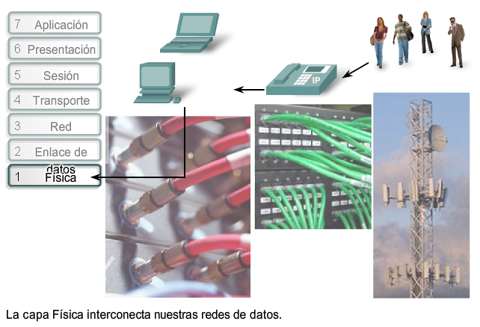
Servicios y protocolos de la capa física
Describa la función de la capa física en la red e identifique los elementos básicos que permiten que dicha capa cumpla con su función

Slide 4
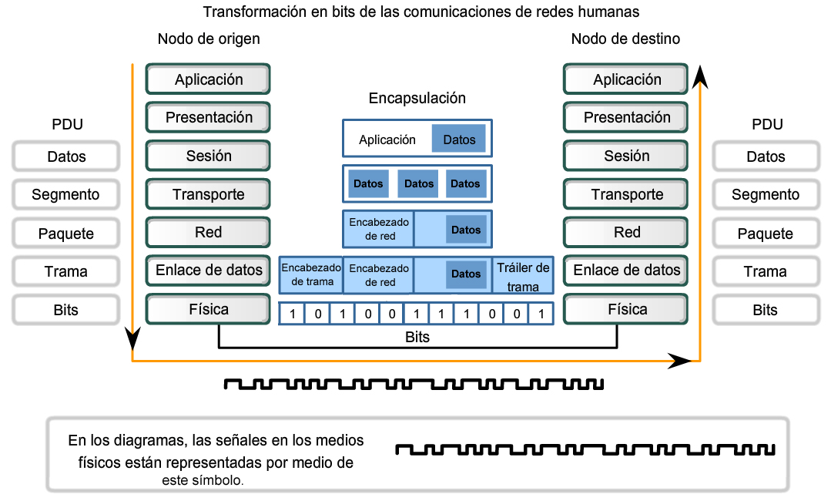
Servicios y protocolos de la capa física
Describa la función que cumplen los bits en la representación de una trama mientras se transporta a través de los medios locales

Slide 5
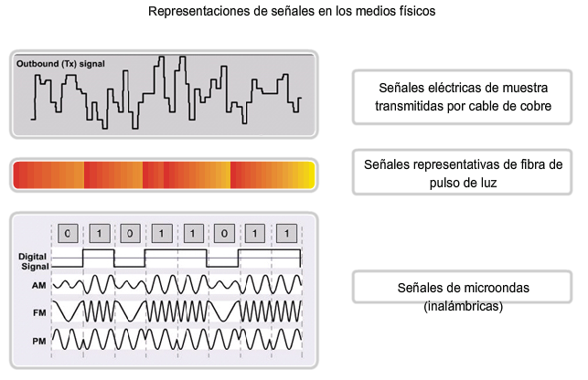
Servicios y protocolos de la capa física
Describa la función de la señalización en los medios físicos

Slide 6
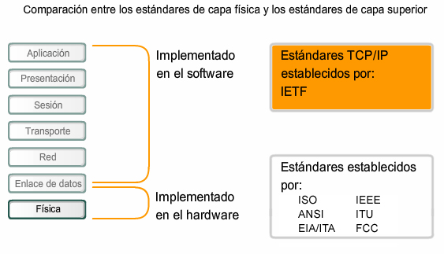
Servicios y protocolos de la capa física
Distinga quién establece y mantiene estándares para las capas físicas en comparación con los estándares correspondientes a las otras capas de la red

Slide 7
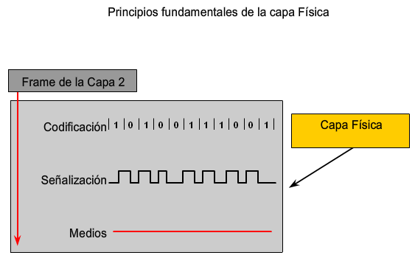
Servicios y protocolos de la capa física
Identifique los componentes de hardware relacionados con la capa física que son regidos por estándares

Slide 8
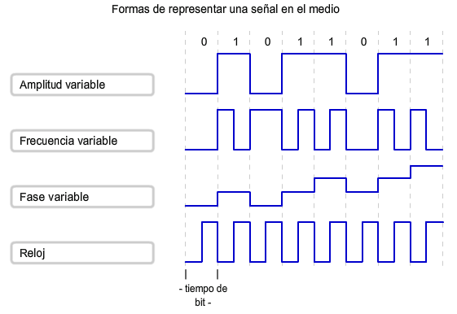
Señalización y codificación de la capa física
Explique que la comunicación de red en esta capa consiste en bits individuales codificados en la capa física y describa las técnicas de codificación básicas

Slide 9
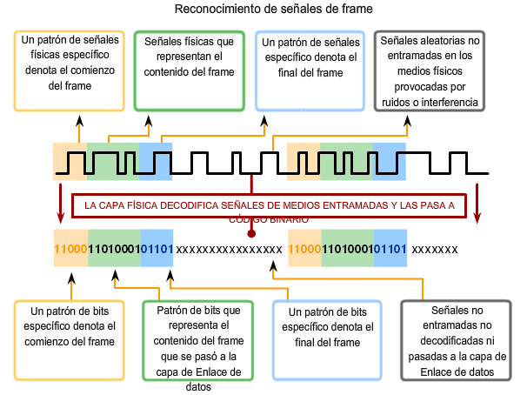
Señalización y codificación de la capa física
Describa la función de la codificación en su aplicación a la transmisión de bits y explique el valor de tratar un conjunto de bits como un código

Slide 10
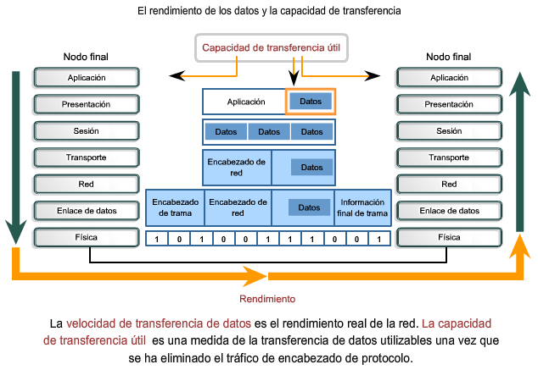
Señalización y codificación de la capa física
Defina los términos ancho de banda, throughput y capacidad de transferencia útil

Slide 11
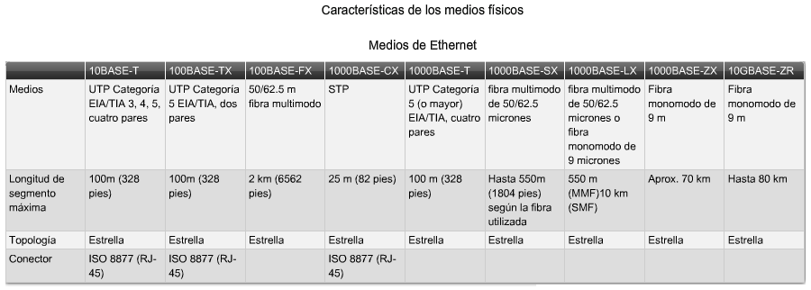
Características y usos de los medios de red
Identifique varias características de medios definidas por los estándares de capa física

Slide 12
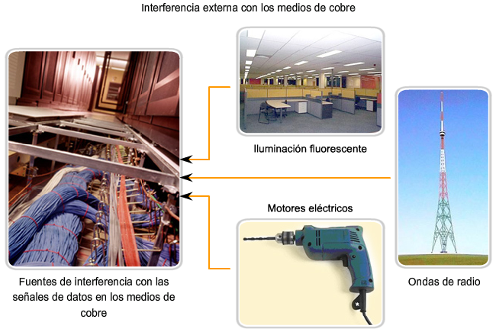
Características y usos de los medios de red
Describa el impacto causado por la interferencia en el throughput y la función que cumple el cableado adecuado en la reducción de dicha interferencia

Slide 13
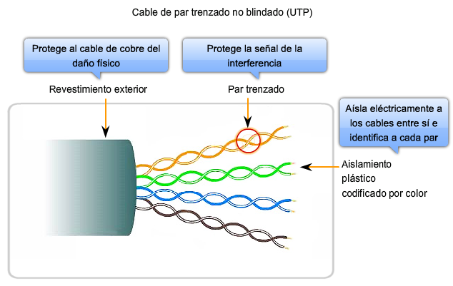
Características y usos de los medios de red
Identifique las características básicas del cable UTP

Slide 14
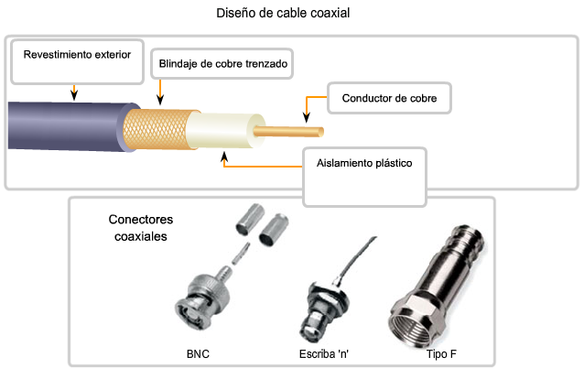
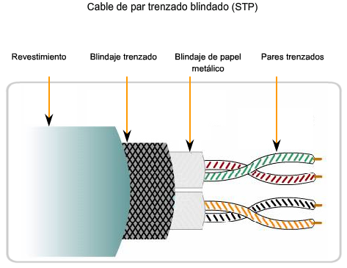
Características y usos de los medios de red
Identifique las características básicas del cable coaxial y del cable STP

Slide 15
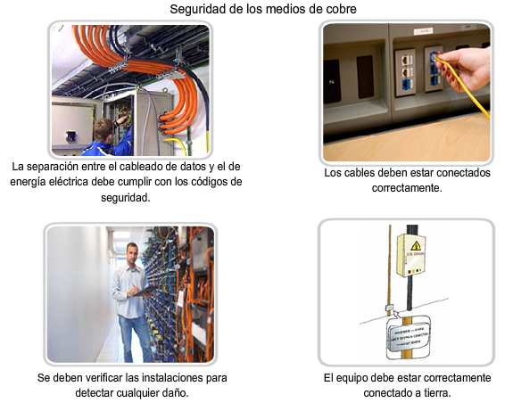
Características y usos de los medios de red
Identifique los tipos de problemas de seguridad relacionados con la utilización de un cableado de cobre

Slide 16
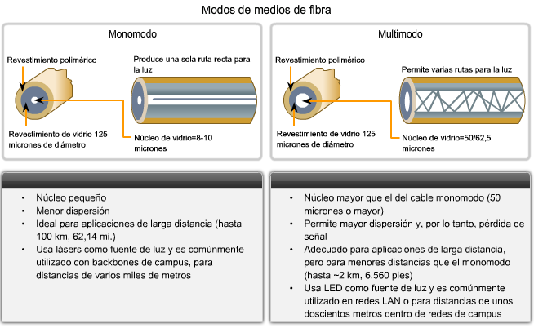
Características y usos de los medios de red
Identifique varias características primarias del cableado de fibra óptica y sus ventajas principales en relación con otros medios

Slide 17
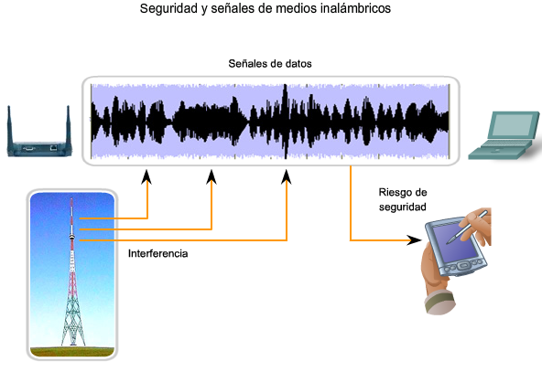
Características y usos de los medios de red
Describa la función de las ondas de radio cuando se utiliza el aire como medio y la mayor necesidad de implementar medidas de seguridad en las comunicaciones inalámbricas

Slide 18
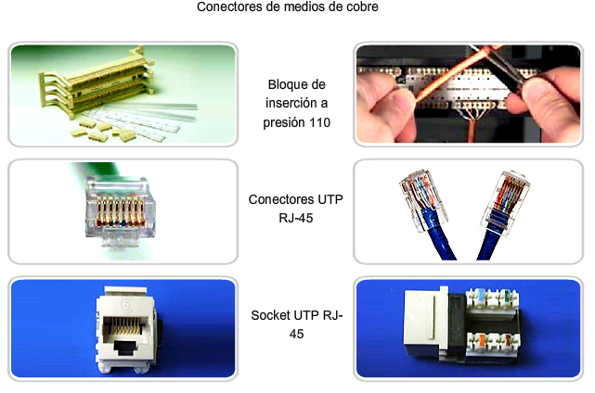
Características y usos de los medios de red
Identifique las características utilizadas para categorizar conectores, describa algunos usos comunes para los mismos conectores e identifique las consecuencias derivadas de aplicar erróneamente un conector en una situación determinada

Slide 19
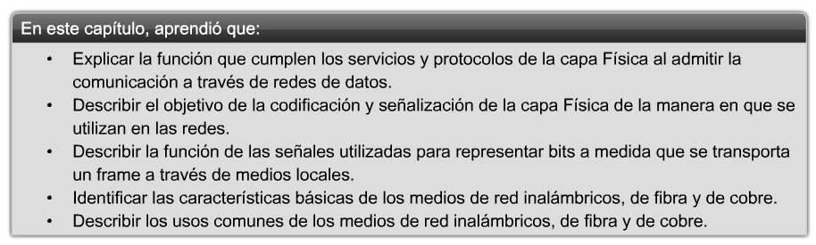
Resumen

